Slide 1
Exposición del Caso
Nombre de la alumna:
diana Alejandra Rangel robledo

Slide 2
Datos generales del niño
NOMBRE: Marco Antonio Malacara López
EDAD: 5 Años
Edad cronológica de 11 meses menos
Asiste a clases de equinoterapia los miércoles por lo cual se le da salida a las 2:00 de la tarde.

Slide 3
El alumno generalmente siempre se encuentra aislado del grupo y ningún otro niño busca la manera de integrarlo.
Las actividades que lo motivan o que si le interesan son aquellas en donde puede manipular objetos y texturas
Las actividades en las cuales tiene que escribir o colorear presenta desinterés y se retira de su lugar para pararse frente al espejo o estar acostado en el piso con un color o sus dedos en la boca

Slide 4
SEMANA 1 DEL 30 DE OCTUBRE AL 03 DE NOVIEMBRE

Slide 5
COMPLETANDO PALABRAS
CAMPO FORMATIVO. Lenguaje y comunicación. | ASPECTO. Lenguaje escrito | COMPETENCIA.
APRENDIZAJE ESPERADO. Utiliza marcas gráficas o letras con diversas intenciones de escritura y explica “que dice su texto” | MATERIALES. Nombre del cuento Portadores de texto Letras | ORGANIZACIÓN. Individual | ESPACIO. Aula de clases.
 |  |  | TIEMPO 15 Minutos
ACTIVIDAD. Observar en el pizarrón el nombre del cuento, comparar con el portador de textos que tiene y buscar las letras que hacen falta para que su portador de textos este correcto al finalizar mencionar de manera grupal que letras faltaban |  | EVALUACIÓN. *Logra identificar las similitudes en las letras. *Ubica las letras que faltan en el lugar que corresponden.
ADECUACIÓNES. Dejar solo 5 letras faltantes. Atención personalizada. Integrar en una mesa con los niños más trabajadores.

Slide 6
DULCE O CASTIGO
CAMPO FORMATIVO. Pensamiento matemático | ASPECTO. Número | COMPETENCIA.
APRENDIZAJE ESPERADO. Agrupa objetos según sus atributos cualitativos y cuantitativos | MATERIALES. Dulces Calabazas para guardar los dulces Platos de colores | ORGANIZACIÓN. Individual | ESPACIO. Aula de clases.
 |  |  | TIEMPO 15 Minutos
ACTIVIDAD. Separar en los platos los dulces según la descripción que escuchen, si lo hacen bien al final podrán conservarlo y quien se equivoque tendrá un castigo. Contestar quien obtuvo más dulces y menos errores. |  | EVALUACIÓN. *Distingue semejanzas y diferencias *Cuenta hasta el 5
ADECUACIÓNES. Atención personalizada Asignar un compañero en el cual pueda apoyarse para realizar la actividad

Slide 7
ELEMENTOS DEL ALTAR
CAMPO FORMATIVO. Lenguaje y comunicación. | ASPECTO. Lenguaje escrito | COMPETENCIA.
APRENDIZAJE ESPERADO. Utiliza marcas gráficas o letras con diversas intenciones de escritura y explica “que dice su texto” | MATERIALES. Imágenes de los elementos del altar con portador de texto | ORGANIZACIÓN. Individual | ESPACIO. Aula de clases.
 |  |  | TIEMPO 15 Minutos
ACTIVIDAD. Observar los elementos del altar y sus portadores de texto, en la hoja de trabajo escribe el nombre de los elementos que se le piden. Mencionar cual palaba fue la más fácil y la más difícil de escribir y porque. |  | EVALUACIÓN. *Copia la mayor cantidad de letras que conforman la palabra.
ADECUACIÓNES. Usar portadores de texto individuales. Pedir que escriba tres elementos. Asignar un compañero en el cual pueda apoyarse para realizar la actividad

Slide 8
HALLOWEEN O DÍA DE MUERTOS
CAMPO FORMATIVO. Lenguaje y comunicación. | ASPECTO. Lenguaje escrito | COMPETENCIA.
APRENDIZAJE ESPERADO. Utiliza marcas gráficas o letras con diversas intenciones de escritura y explica “que dice su texto” | MATERIALES. Hojas de trabajo | ORGANIZACIÓN. Individual | ESPACIO. Aula de clases.
 |  |  | TIEMPO 15 Minutos
ACTIVIDAD. Escribir en la hoja los nombres de estas dos tradiciones, hacer dibujos referentes a cada tradición y mencionar porque los ubicó en ese espacio. Compartir y comparar su trabajo con el de sus compañeros. |  | EVALUACIÓN. *Diferencia entre imágenes relacionadas con Halloween y Día de muertos
ADECUACIÓNES. Atención personalizada Cuestionamientos Usar portadores de texto individuales

Slide 9
SEMANA 2 DEL 06 AL 10 DE NOVIEMBRE

Slide 10
SECUENCIAS
CAMPO FORMATIVO. Pensamiento matemático | ASPECTO. Forma, espacio y medida. | COMPETENCIA. Identifica regularidades en una secuencia, a partir de criterios de repetición, crecimiento y ordenamiento
APRENDIZAJE ESPERADO. Distingue, reproduce y continúa patrones en forma concreta y gráfica. | MATERIALES. Globos con expresiones dibujadas Hojas de trabajo | ORGANIZACIÓN. Individual | ESPACIO. Aula de clases.
 |  |  | TIEMPO 15 Minutos
ACTIVIDAD. Observa la secuencia que se encuentra en el pizarrón, mencionar las expresiones que observa y cuál es la siguiente expresión que debe de estar, individualmente dibujar la secuencia en la hoja de trabajo |  | EVALUACIÓN. Identifica la secuencias. Sigue patrones.
ADECUACIÓNES. Atención personalizada

Slide 11
¿CÓMO ME VEO?
CAMPO FORMATIVO. Desarrollo personal y social | ASPECTO. Identidad personal | COMPETENCIA. Reconoce sus cualidades y capacidades, y desarrolla su sensibilidad hacia las cualidades y necesidades de otros.
APRENDIZAJE ESPERADO. Habla sobre cómo se siente en situaciones en las cuales es escuchado o no; considera la opinión de otros y se esfuerza por convivir en armonía. | MATERIALES. Espejos Hojas de trabajo | ORGANIZACIÓN. Individual | ESPACIO. Aula de clases.
 |  |  | TIEMPO 15 Minutos
ACTIVIDAD. Colocan el espejo delante de ellos y contestan ¿Qué ves?, hacen un dibujo de ellos mismos, contestan ¿Qué expresión tienes? ¿Cómo te sientes? ¿Te gustaría cambiar algo? |  | EVALUACIÓN. Habla de sí mismo. Conoce aspectos positivos y negativos de él.
ADECUACIÓNES. Atención personalizada Realizar los cuestionamientos individualmente

Slide 12
SEMANA 3 DEL 13 AL 17 DE NOVIEMBRE

Slide 13
LETRAS DE ESTAMBRE
CAMPO FORMATIVO. Lenguaje y comunicación. | ASPECTO. Lenguaje escrito. | COMPETENCIA. Reconoce la relación que existe entre la letra inicial de su nombre y su sonido; paulatinamente establece relaciones similares con otros nombres y otras palabras al participar en juegos orales.
APRENDIZAJE ESPERADO. Reconoce las características del sistema de escritura al utilizar recursos propios (marcas, grafías, letras) para expresar por escrito sus ideas. | MATERIALES. Estambre Letras dibujadas en papel de cera Resistol | ORGANIZACIÓN. Individual | ESPACIO. Aula de clases.
 |  |  | TIEMPO 15 Minutos
ACTIVIDAD. Identificar la letra inicial de su nombre, poner resistol en el papel de cera e ir acomodando el estambre para que cubra la letra dibujada. Dejar secar y contar cuantas letras igual hay al finalizar. |  | EVALUACIÓN. Reconoce la inicial de su nombre.
ADECUACIÓNES. Atención personalizada. Cuestionar sobre la letra inicial de su nombre y que mencione que otras palabras tienen esa inicial.

Slide 14
PORFIRIO DÍAZ
CAMPO FORMATIVO. Exploración y conocimiento del mundo | ASPECTO. Cultura y vida social | COMPETENCIA. Distingue algunas expresiones de la cultura propia y de otras, y muestra respeto hacia la diversidad.
APRENDIZAJE ESPERADO. Participa en eventos culturales, conmemoraciones cívicas y festividades nacionales y de su comunidad y saben porque se hacen. | MATERIALES. Video | ORGANIZACIÓN. Individual | ESPACIO. Aula de clases.
 |  |  | TIEMPO 15 Minutos
ACTIVIDAD. Observar el video de Porfirio Díaz, comentar ¿Quién fue Porfirio Díaz? ¿Qué hizo? ¿Cómo se le llamo al periodo de tiempo en el cuál fue presidente? |  | EVALUACIÓN. Identifica al personaje como participante de la Revolución Mexicana.
ADECUACIÓNES. Atención personalizada Cuestionamientos individuales

Slide 15
CUENTO DE LA REVOLUCIÓN MEXICANA
CAMPO FORMATIVO. Pensamiento matemático | ASPECTO. Forma, espacio y medida. | COMPETENCIA. Utiliza unidades no convencionales para resolver problemas que implican medir magnitudes de longitud, capacidad, peso y tiempo e identifica para que sirven algunos instrumentos de medición.
APRENDIZAJE ESPERADO. Establece relaciones temporales al explicar secuencias de actividades de su vida cotidiana y al reconstruir procesos en los que participó, y utiliza términos como: antes, después, al final, ayer, hoy, mañana. | MATERIALES. Carteles Marcadores Trabajos anteriores de los alumnos | ORGANIZACIÓN. Individual | ESPACIO. Aula de clases.
 |  |  | TIEMPO 15 Minutos
ACTIVIDAD. Comenzar a hacer un cuento de la revolución mexicana utilizando los trabajos anteriores, comentar que creen que pasará después y contrastar sus opiniones |  | EVALUACIÓN. Utiliza términos como antes, después, al final para expresar sus ideas
ADECUACIÓNES. Atención personalizada Asignar un compañero para que comente el cuento

Slide 16
FRANCISCO VILLA
CAMPO FORMATIVO. Exploración y conocimiento del mundo | ASPECTO. Cultura y vida social | COMPETENCIA. Distingue algunas expresiones de la cultura propia y de otras, y muestra respeto hacia la diversidad.
APRENDIZAJE ESPERADO. Participa en eventos culturales, conmemoraciones cívicas y festividades nacionales y de su comunidad y saben porque se hacen. | MATERIALES. Video Rompecabezas | ORGANIZACIÓN. Individual | ESPACIO. Aula de clases.
 |  |  | TIEMPO 15 Minutos
ACTIVIDAD. Observar el video de la historia de Francisco Villa, comentar que le parece importante, contestar ¿A quién apoyó durante la Revolución Mexicana? y armar el rompecabezas del personaje. |  | EVALUACIÓN. Identifica al personaje como participante de la Revolución Mexicana.
ADECUACIÓNES. Atención personalizada Cuestionamientos individuales

Slide 17
¿DE DÓNDE ERA…?
CAMPO FORMATIVO. Exploración y conocimiento del mundo | ASPECTO. Cultura y vida social | COMPETENCIA. Distingue algunas expresiones de la cultura propia y de otras, y muestra respeto hacia la diversidad.
APRENDIZAJE ESPERADO. Participa en eventos culturales, conmemoraciones cívicas y festividades nacionales y de su comunidad y saben porque se hacen. | MATERIALES. Mapas Imágenes de los personajes de la revolución mexicana | ORGANIZACIÓN. Individual | ESPACIO. Aula de clases.
 |  |  | TIEMPO 15 Minutos
ACTIVIDAD. Ubicar en el mapa el lugar de nacimiento de los personajes de la revolución mexicana de acuerdo a la información que conoció durante la semana, comparar sus trabajos con los de sus compañeros |  | EVALUACIÓN. Identifica los estados en el mapa Identifica los personajes
ADECUACIÓNES. Atención personalizada. Ubicar solo 3 personajes

Slide 18
SEMANA 4 DEL 20 AL 24 DE NOVIEMBRE

Slide 19
LABERINTOS
CAMPO FORMATIVO. Pensamiento matemático | ASPECTO. Forma, espacio y medida. | COMPETENCIA. Construye sistemas de referencia en relación con la ubicación espacial.
APRENDIZAJE ESPERADO. Diseña y representa, tanto de manera gráfica como concreta, recorridos, laberintos y trayectorias, utilizando diferentes tipos de líneas y códigos. | MATERIALES. Laberintos | ORGANIZACIÓN. Individual | ESPACIO. Aula de clases.
 |  |  | TIEMPO 15 Minutos
ACTIVIDAD. Contestar ¿Alguna vez haz resuelto un laberinto? ¿Te gusta resolver laberintos?, resolver el laberinto que se le entrega y comentar si le pareció fácil o difícil |  | EVALUACIÓN. Sigue trayectorias
ADECUACIÓNES. Resuelve un laberinto con menos complejidad Apoyo por parte de la practicante normalista

Slide 20
DE MI CASA A LA ESCUELA
CAMPO FORMATIVO. Pensamiento matemático | ASPECTO. Forma, espacio y medida. | COMPETENCIA. Construye sistemas de referencia en relación con la ubicación espacial.
APRENDIZAJE ESPERADO. Diseña y representa, tanto de manera gráfica como concreta, recorridos, laberintos y trayectorias, utilizando diferentes tipos de líneas y códigos. | MATERIALES. Hojas de trabajo | ORGANIZACIÓN. Individual | ESPACIO. Aula de clases.
 |  |  | TIEMPO 15 Minutos
ACTIVIDAD. Contesta ¿observaste el camino de tu casa al jardín de niños? ¿Qué cosas había por dónde pasaste? ¿Te acuerdas?, dibuja el recorrido que sigues de tu casa al jardín, compartir el trabajo con sus compañeros |  | EVALUACIÓN. Utiliza líneas para representar un recorrido.
ADECUACIÓNES. Atención personalizada Apoyo por parte de un compañero asignado

Slide 21
RINCÓN DE NÚMEROS
CAMPO FORMATIVO. Pensamiento matemático | ASPECTO. Forma, espacio y medida. | COMPETENCIA. Construye sistemas de referencia en relación con la ubicación espacial.
APRENDIZAJE ESPERADO. Diseña y representa, tanto de manera gráfica como concreta, recorridos, laberintos y trayectorias, utilizando diferentes tipos de líneas y códigos. | MATERIALES. Hojas de trabajo Lápices | ORGANIZACIÓN. Individual | ESPACIO. Aula de clases.
 |  |  | TIEMPO 15 Minutos
ACTIVIDAD. Observa la hoja de trabajo, realiza el recorrido uniendo los números de menor a mayor, compara el trabajo con sus compañeros. |  | EVALUACIÓN. Utiliza líneas para representar recorridos
ADECUACIÓNES. Asignar un compañero para apoyo

Slide 22
Adecuaciones aplicadas
Semana 1 30 Oct – 3 Nov | Adecuación Estrategia | Evaluación
Actividad 1 | Dejar solo 5 letras faltantes. Atención personalizada. Integrar en una mesa con los niños más trabajadores. | *Logra identificar las similitudes en las letras. *Ubica las letras que faltan en el lugar que corresponden.
Actividad 2 | Atención personalizada Asignar un compañero en el cual pueda apoyarse para realizar la actividad | *Distingue semejanzas y diferencias *Cuenta hasta el 5
Actividad 3 | Usar portadores de texto individuales. Pedir que escriba tres elementos. Asignar un compañero en el cual pueda apoyarse para realizar la actividad | *Copia la mayor cantidad de letras que conforman la palabra.
Actividad 4 | Asueto | Asueto
Actividad 5 | Atención personalizada Cuestionamientos Usar portadores de texto individuales | *Diferencia entre imágenes relacionadas con Halloween y Día de muertos

Slide 23
Adecuaciones aplicadas
Semana 2 06 Nov – 10 Nov | Adecuación Estrategia | Evaluación
Actividad 1 | Atención personalizada | Identifica la secuencias. Sigue patrones.
Actividad 2 | Atención personalizada Realizar los cuestionamientos individualmente | Habla de sí mismo. Conoce aspectos positivos y negativos de él.
Actividad 3 | Observación | Observación
Actividad 4 | Observación | Observación
Actividad 5 | Observación | Observación

Slide 24
Adecuaciones aplicadas
Semana 3 13 Nov – 17 Nov | Adecuación Estrategia | Evaluación
Actividad 1 | Atención personalizada. Cuestionar sobre la letra inicial de su nombre y que mencione que otras palabras tienen esa inicial. | Reconoce la inicial de su nombre.
Actividad 2 | Atención personalizada Cuestionamientos individuales | Identifica al personaje como participante de la Revolución Mexicana.
Actividad 3 | Atención personalizada Asignar un compañero para que comente el cuento | Utiliza términos como antes, después, al final para expresar sus ideas
Actividad 4 | Atención personalizada Cuestionamientos individuales | Identifica al personaje como participante de la Revolución Mexicana.
Actividad 5 | Atención personalizada. Ubicar solo 3 personajes | Identifica los estados en el mapa Identifica los personajes

Slide 25
Adecuaciones aplicadas
Semana 4 20 Nov – 24 Nov | Adecuación Estrategia | Evaluación
Actividad 1 | Día inhábil | Día inhabil
Actividad 2 | Resuelve un laberinto con menos complejidad Apoyo por parte de la practicante normalista | Sigue trayectorias
Actividad 3 | Atención personalizada Apoyo por parte de un compañero asignado | Utiliza líneas para representar un recorrido.
Actividad 4 | Asignar un compañero para apoyo | Utiliza líneas para representar recorridos
Actividad 5 | Mini- olimpiada y kermes | Mini- olimpiada y kermes

Slide 26
Reflexión en función de las competencias profesionales.
Realiza adecuaciones curriculares pertinentes en su planeación a partir de los resultados de la evaluación.
Las adecuaciones realizadas fueron buenas para que el alumno mejorara su forma de trabajo, se mostró más motivado e interesado en las clases, e incluso en otras actividades el niño pedía la atención personalizada o buscaba al compañero que se le asigno de apoyo para realizar las actividades.

Slide 27
Reflexión en función de las competencias profesionales.
Utiliza estrategias didácticas para promover un ambiente propicio para el aprendizaje.
Se pedía la participación del alumno en actividades grupales e incluso el alumno pedía que al terminar los trabajos se los mostrara a sus compañeros para que lo hicieran igual que él, en sí, el mostrar sus trabajos al grupo motivaba al niño a trabajar cada vez mejor y esforzarse más en hacer bien sus trabajos.

Slide 28
Reflexión en función de las competencias profesionales.
Adecua las condiciones físicas en el aula de acuerdo al contexto y las características de los alumnos y el grupo.
Se realizaron cambios de lugares a algunos niños para mejorar el trabajo de grupo y con ello buscar el asesoramiento de un compañero hacia Marco Antonio con el cual se observó que tuvo un buen comportamiento y se creó un buen vinculo de amistad entre ellos lo cual fue bueno para que Marco Antonio comenzara a integrarse más al grupo.

Slide 29
Reflexión en función de las competencias profesionales.
Promueve actividades que involucran el trabajo colaborativo para impulsar el compromiso, la responsabilidad y la solidaridad de los alumnos.
Hubo actividades en las cuales se pedía que se trabajara en grupos con el fin de mejorar el compañerismo entre los alumnos y de igual manera que Marco Antonio se integrara más al grupo, con ello los niños ya mostraron más acercamiento al momento de trabajar con Marco Antonio e incluso lo integraban a jugar a la hora de receso.

Slide 30
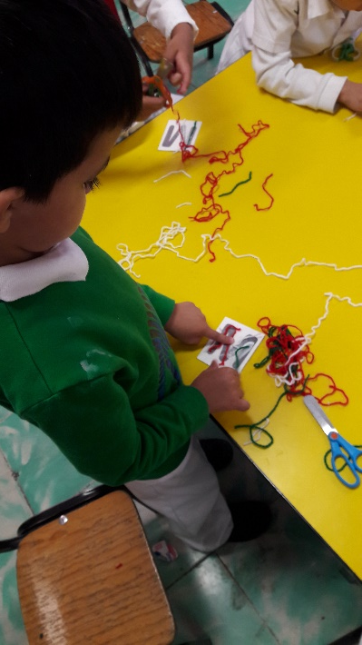
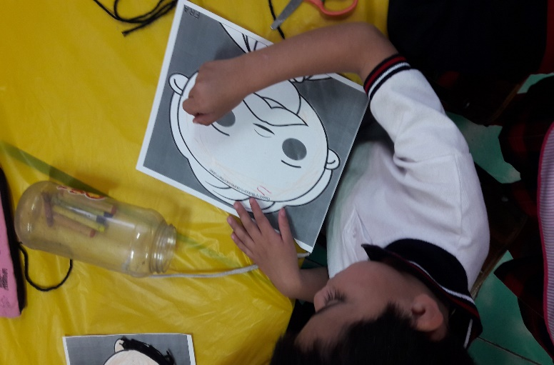
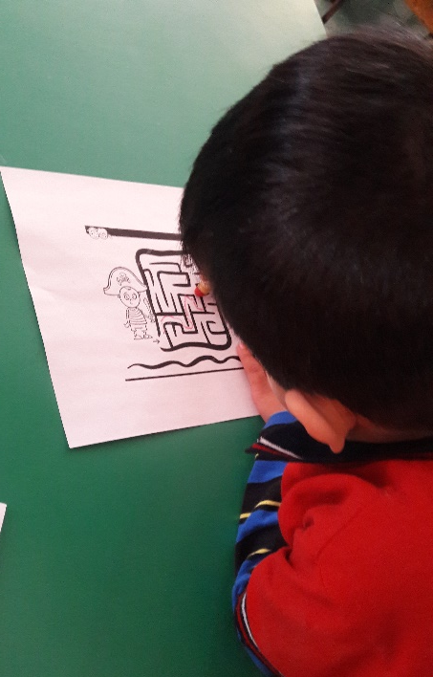
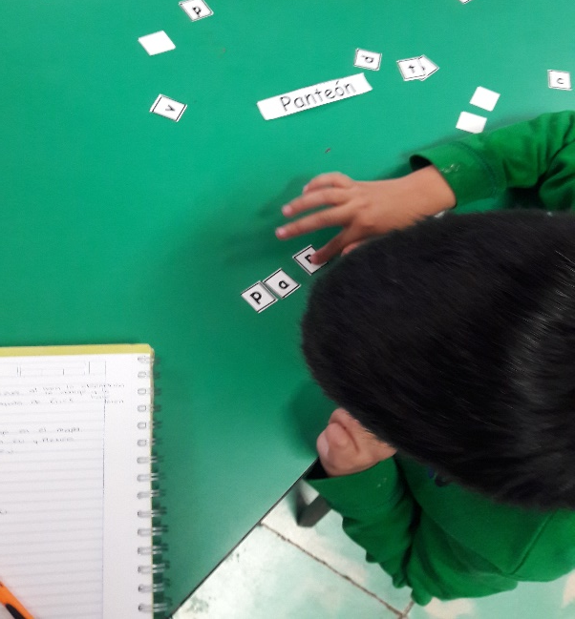
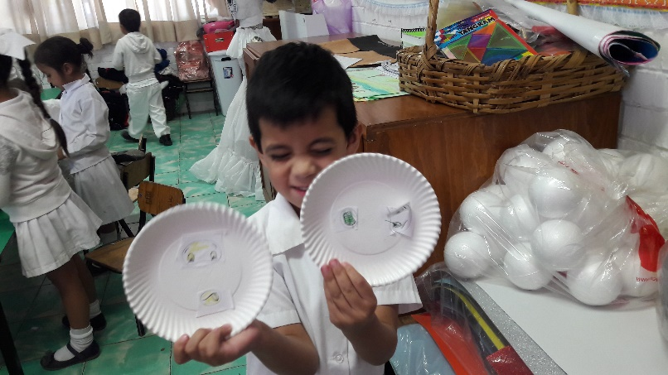
EVIDENCIAS

